Slide 1
ОПТИМИЗАЦИЯ РАБОТЫ ПРИЁМА ПАЦИЕНТОВ НА СТАЦИОНАРНОЕ ЛЕЧЕНИЕ
Грищенко Марина Васильевна старший фельдшер
Тарасова Елена Витальевна главная медицинская сестра
ГАУЗ ТО «МКМЦ «Медицинский город»

Slide 2
К А Р Т О Ч К А П Р О Е К Т А

Slide 3
ДОРОЖНАЯ КАРТА ПРОЕКТА

Slide 4
ПЛАН МЕРОПРИЯТИЙ

Slide 5
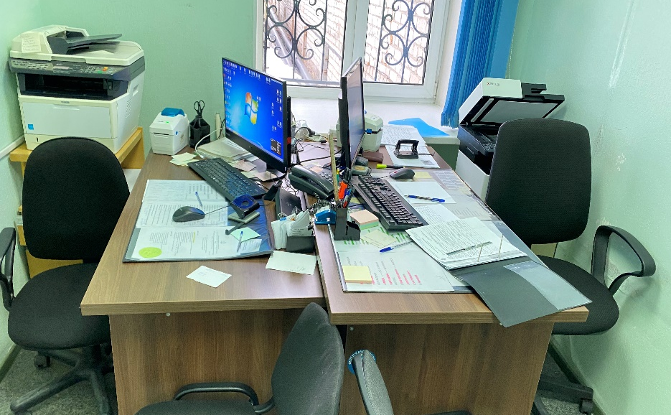
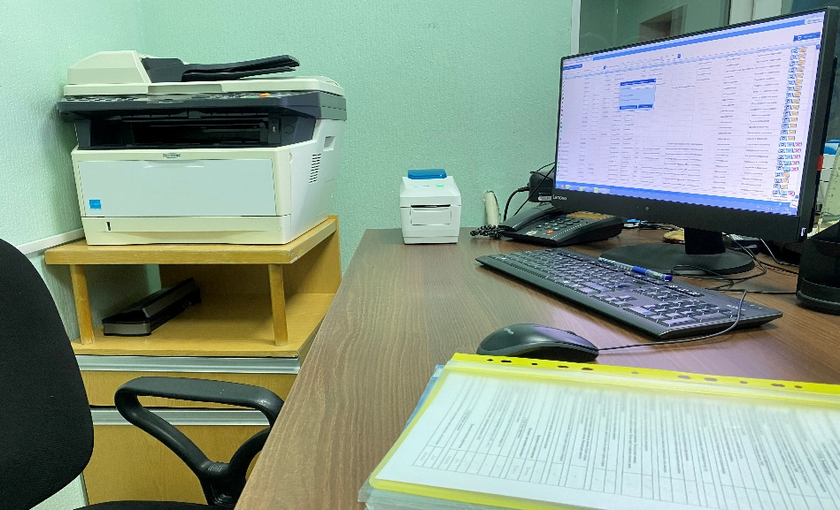
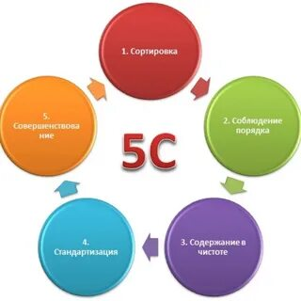
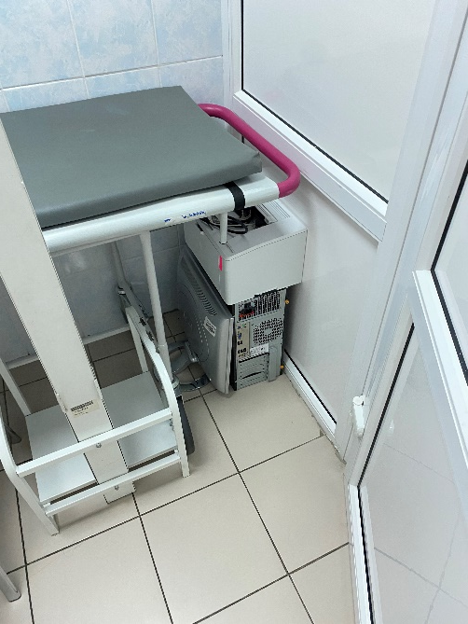
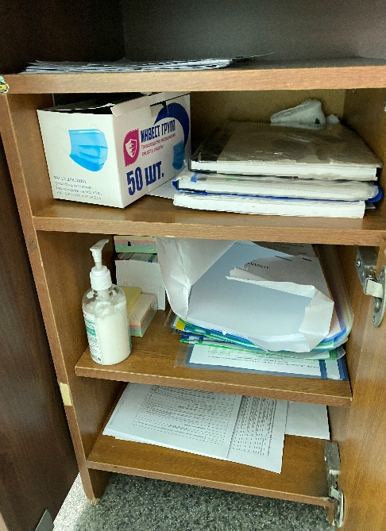
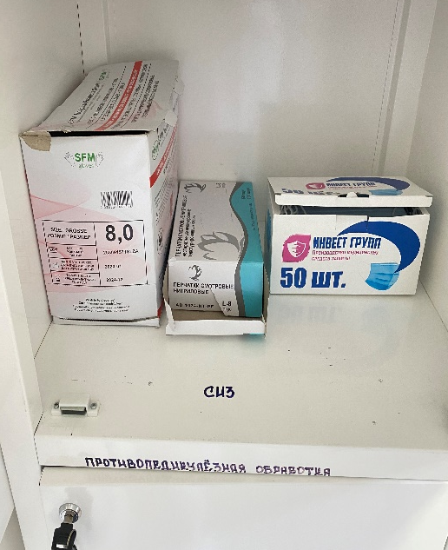
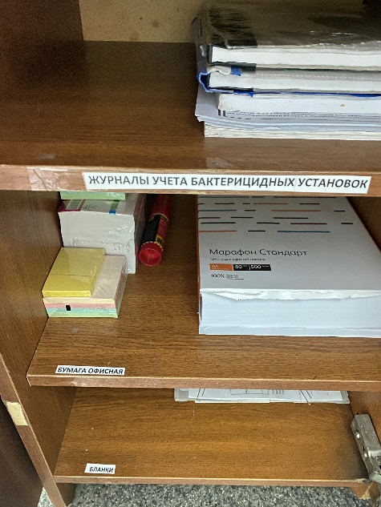
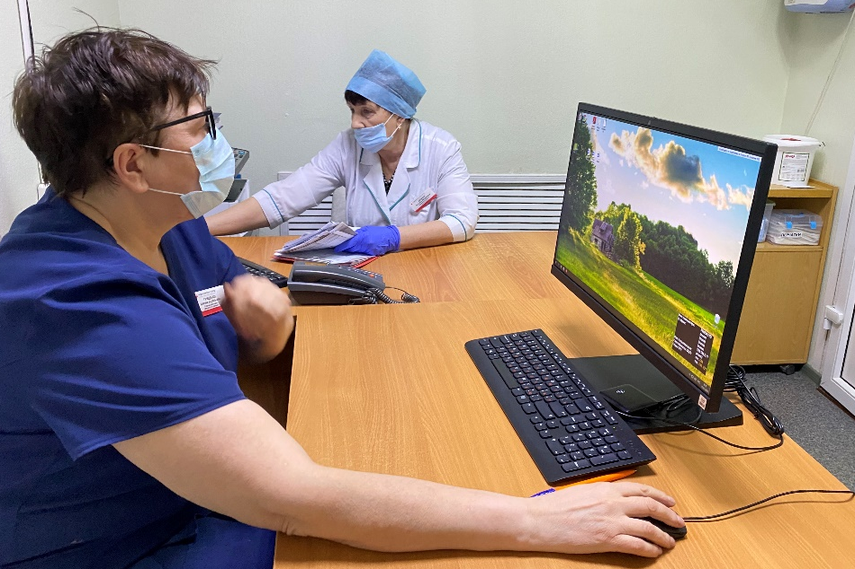
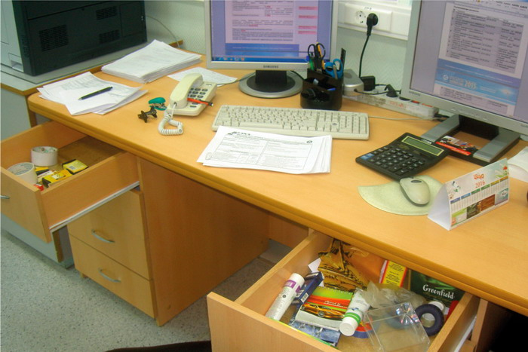
Итоги реализации проекта. Полученный эффект
Было
Стало

Slide 6
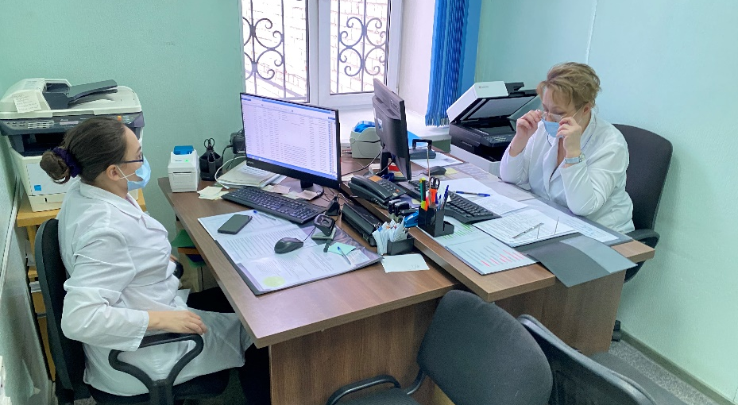
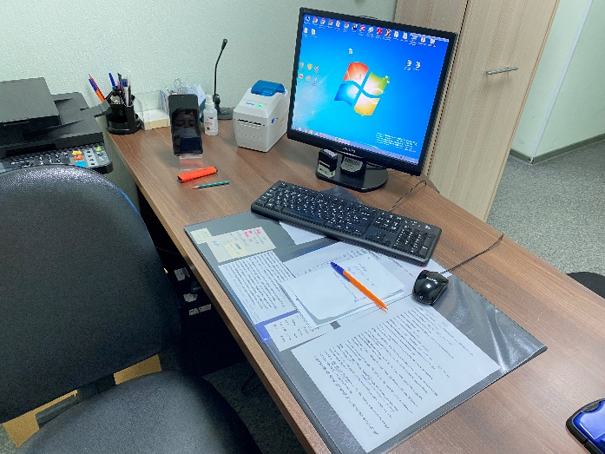
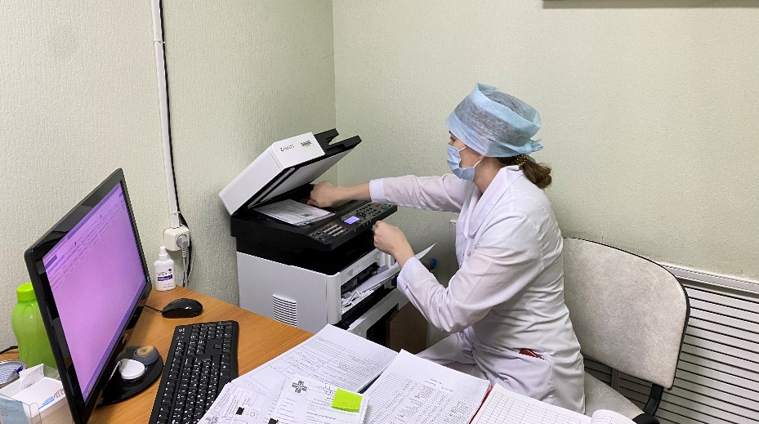
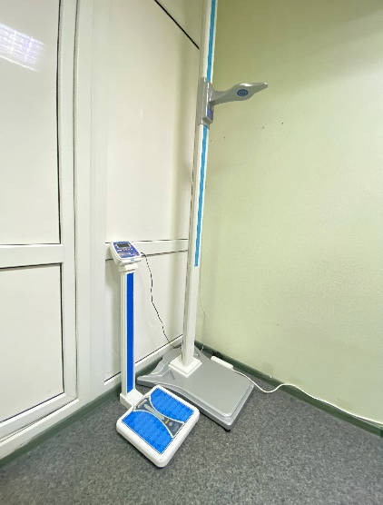
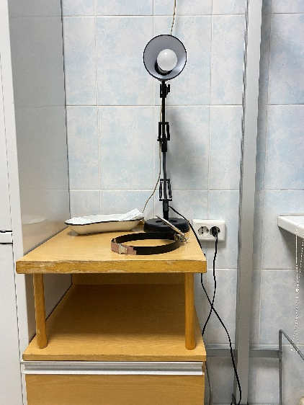
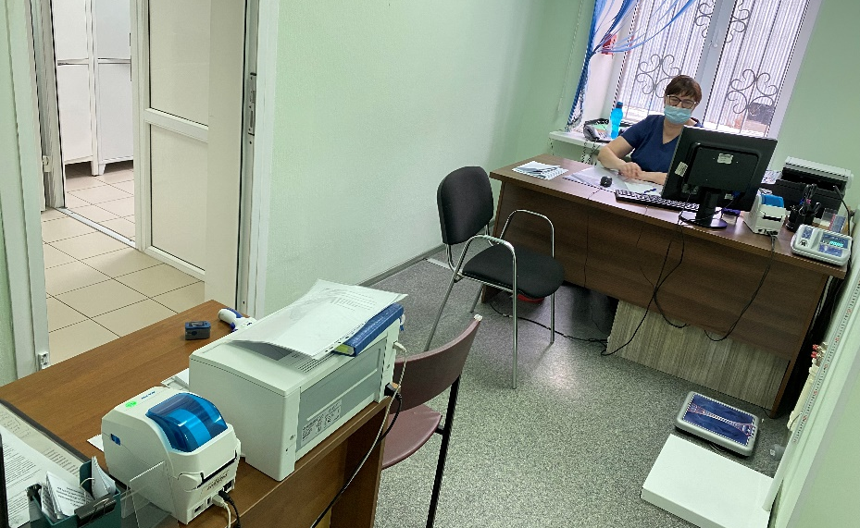
Реализация проекта
Было
Стало
6 рабочих мест
(2 мед. сестры, 3 регистратора, врач)
4 рабочих места
Проведена реорганизация штатных единиц приёмного отделения
(приняты в штат 3 специалиста «фельдшер»)
ксерокопирование документов
Организовано рабочее место для осмотра врача
Закуплено медицинское оборудование
(весы, ростомер)

Slide 7
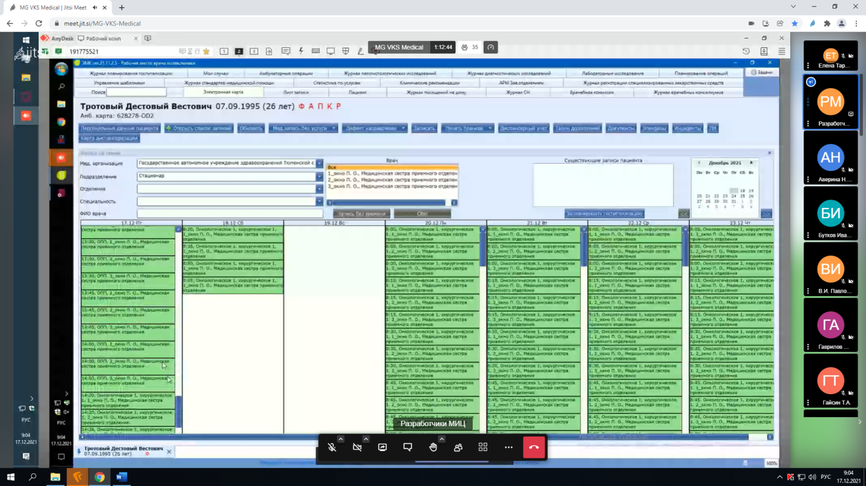
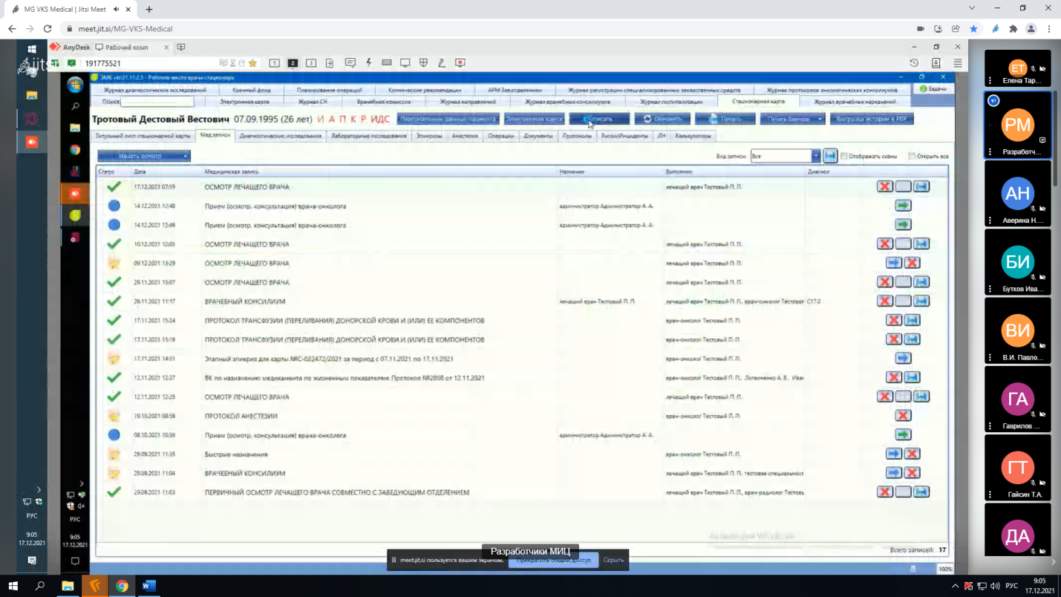
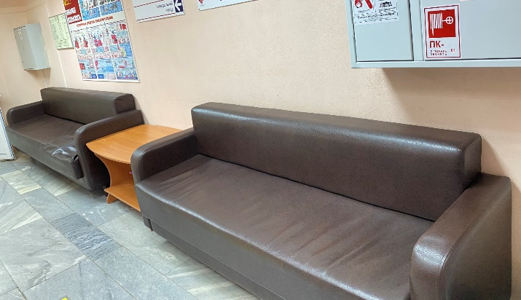
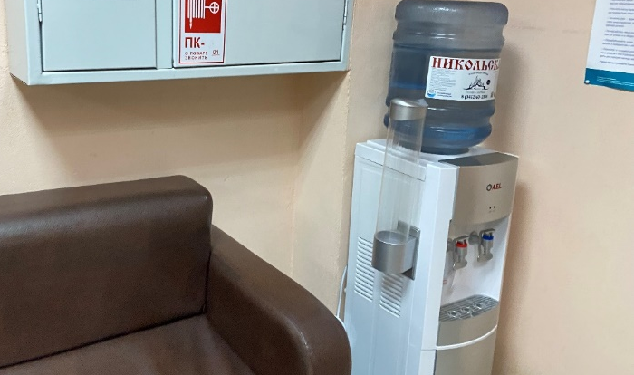
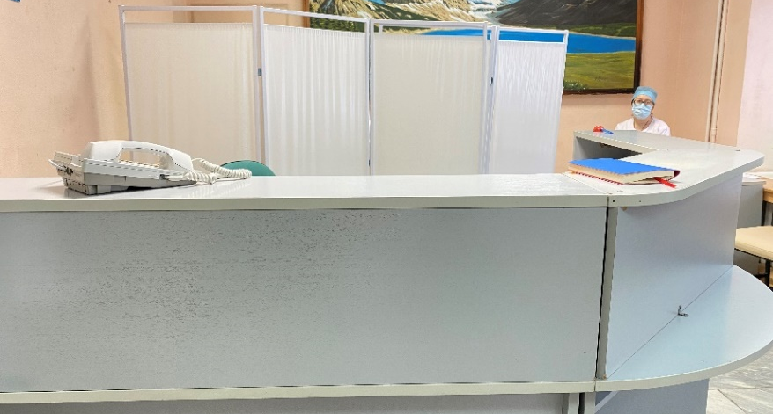
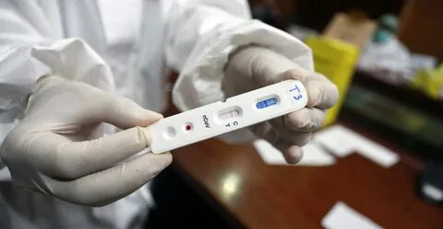
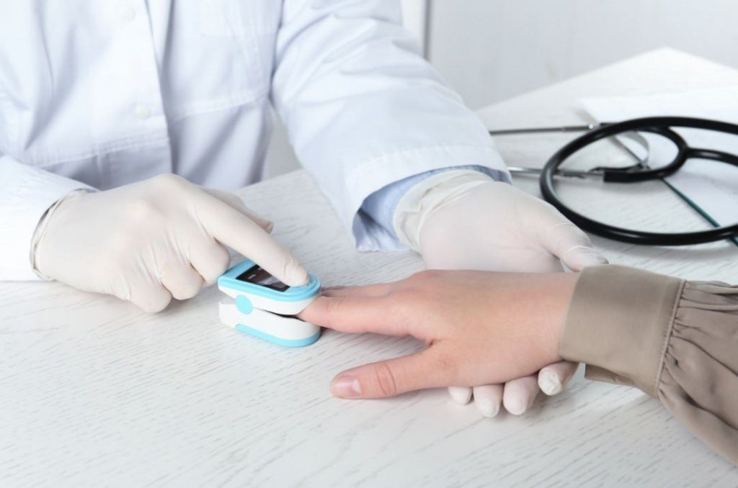
Реализация проекта
разработано
- чек листы (клинический минимум для госпитализации по направлениям: хирургический, терапевтический и радиологический профиль);
протокол «осмотра пациента» фельдшером приёмного отделения
должностные инструкции на вновь принятых специалистов (фельдшер)
- проведено обучение фельдшеров по работе в СЭД, ЭМК и др системных продуктах используемых в работе приёмного отделения + получена ЭЦП
Сформирована сетка записи на госпитализацию в стационар в программе «локус»
комфортная зона для ожидания на госпитализацию (выставлены диванчики, размещены информационные материалы), организован питьевой режим.
Организована зона для проведения «экспресс тестов на ковид» - отдельно выделенным персоналом
Работа в МИС «инфекций нет»
Проведение пульсоксиметрии
Заполнение опросного листа

Slide 8
ИТОГОВЫЕ ПОКАЗАТЕЛИ ПРОЕКТА
№ | НАИМЕНОВАНИЕ ПОКАЗАТЕЛЯ | ЕДИНИЦА ИЗМЕРЕНИЯ | ТЕКУЩЕЕ СОСТОЯНИЕ | ЦЕЛЕВОЕ СОСТОЯНИЕ | ФАКТИЧЕСКОЕ СОСТОЯНИЕ | ЭФФЕКТИВНОСТЬ
1 | Сокращение времени оформления на госпитализацию | минут | 248 296 | 34 | 30 | 214/218 262/266
2 | Удовлетворенность пациента | % | 50 | 80 | 80 | + 30
3 | Качество оформления документации при госпитализации и выявление дефектов | % |  | 100 | 99 | 100

Slide 9
Благодарю за внимание!

